Slide 1
Phát triển ứng dụng desktop

Slide 2
Nhóm 10
Đề tài
Quản Lý Shop Giày Dép
Trần Văn Nam
2115239
Võ Xuân Quang
2115258
Đinh Lê Quang Huy
2111838
Chế Quang Minh
2111861

Slide 3
Shop quản lý giày dép là một nền tảng thương mại điện tử hoặc cửa hàng trực tuyến chuyên cung cấp và quản lý các sản phẩm giày dép. Đây là một nơi mà người mua hàng có thể dễ dàng tìm thấy và mua các loại giày dép phù hợp với nhu cầu và sở thích của mình.
Shop quản lý giày dép thường cung cấp một bộ sưu tập đa dạng của các loại giày dép như giày thể thao, giày chạy bộ, giày cao gót, giày đi làm, giày dép thời trang và nhiều loại khác. Các sản phẩm này có thể được phân loại theo thương hiệu, mẫu mã, giới tính, kích cỡ và màu sắc, giúp khách hàng dễ dàng tìm kiếm và lựa chọn.

Slide 4
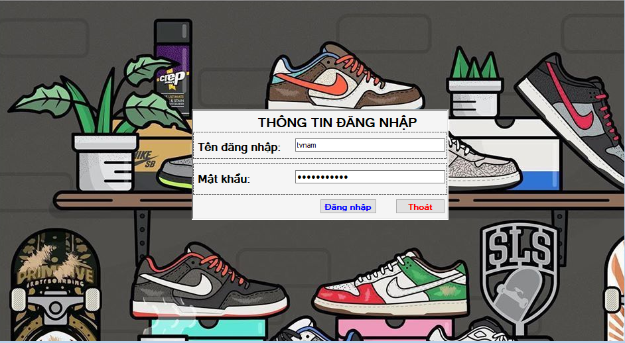
- Giao diện đăng nhập:

Slide 5
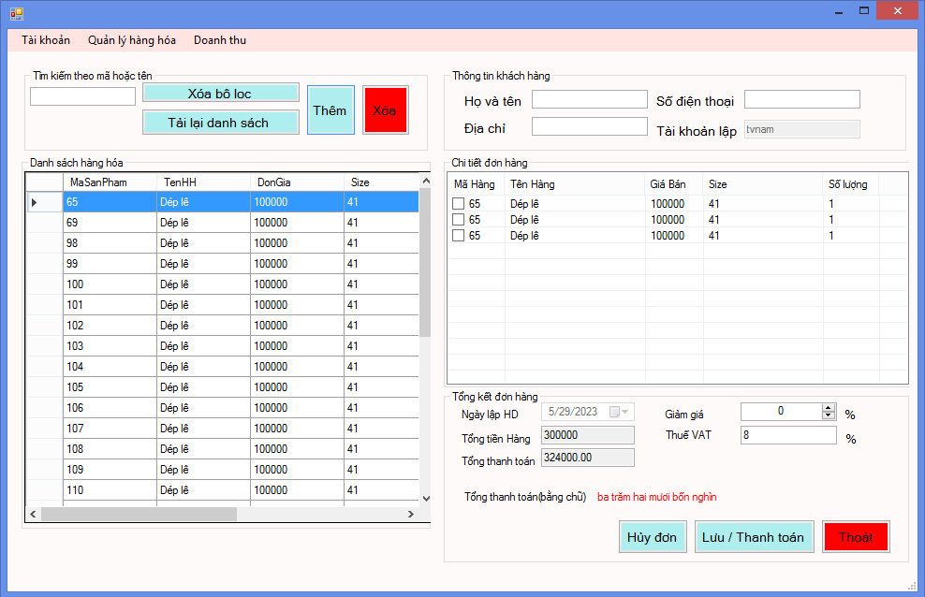
- Giao diện trang chủ:

Slide 6
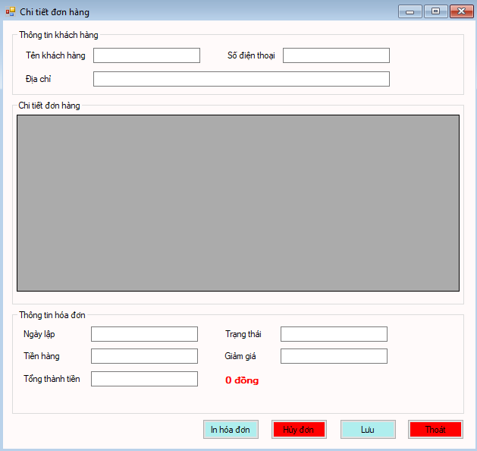
- Giao Diện Chi Tiết Đơn Hàng:

Slide 7
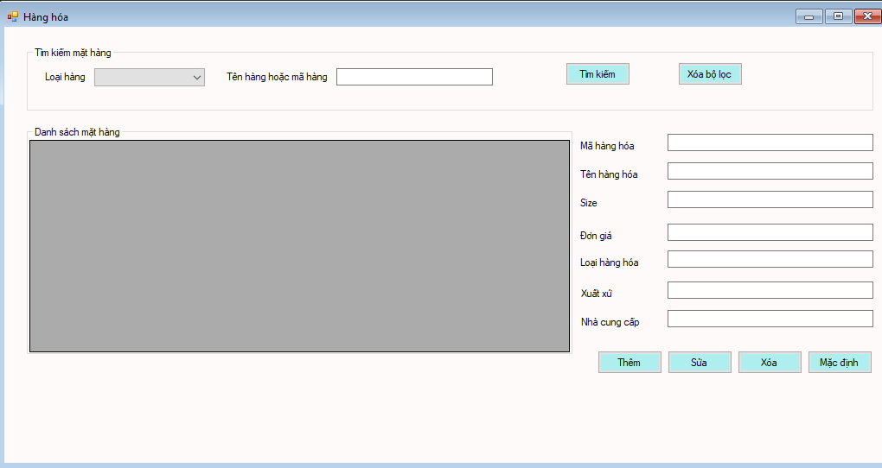
- Giao diện quản lý hàng hóa:

Slide 8
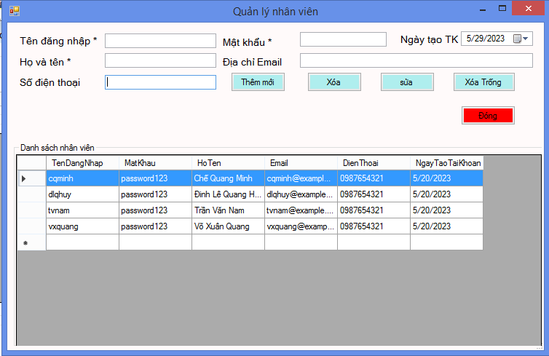
Quản lý nhân viên

Slide 9
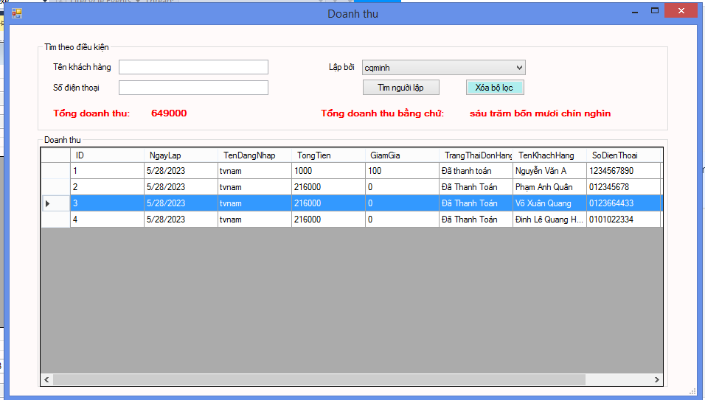
Doanh thu

Slide 10

THANKS!

